Slide 1

HONEYPOTS
Jorge Gutiérrez Segobia Manuel López Aceituno Cristian Vélez Ruiz

Slide 2
¿Que es un Honeypot?
Herramienta usada seguridad informática
Ser el objetivo de un posible ataque informático
Básicamente se trata de dejar que te ataquen para luego ver quién y cómo te ha atacado
Si el sistema dispuesto para ser atacado forma toda una red de herramientas y computadoras se le denomina honeynet

Slide 3
¿Que es un Honeypot?
Baja interacción: se limitan a simular sistemas operativos y/o aplicaciones con vulnerabilidades
Alta interacción: trabajan sobre sistemas operativos reales y son capaces de reunir mucha más información

Slide 4
Donde colocar el Honeypot
En un entrono cerrado, aislado y separado de cualquier sistema de producción
Dentro de una red o entrono real de producción. (Tendremos que reforzar y afinar las medidas de seguridad del sistema donde se encuentre)

Slide 5
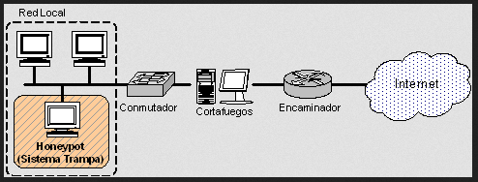
Donde colocar el Honeypot

Slide 6
Como funciona el Honeypot
Según su alta o baja interacción
Tiene como función atraer a los "hackers" para conocer e investigar los comportamientos
Supongamos que tenemos un servidor ofreciendo servicios tales como SSH, FTP, WEB, et…

Slide 7
Como funciona el Honeypot
Podríamos emular esos servicios en los puertos estándares (22, 21, 80) y distraer a los atacantes para que pierdan el tiempo y de paso ver qué hacen, qué exploits utilizan, si explotan alguna vulnerabilidad nueva, etc

Slide 8
¿Qué vamos a hacer nosotros?
Probaremos a dejar que nos ataquen habilitando SSH con una IP pública
Usaremos software específico para Honeypot
Analizaremos de donde provienen las IP´s presuntamente atacantes

Slide 9
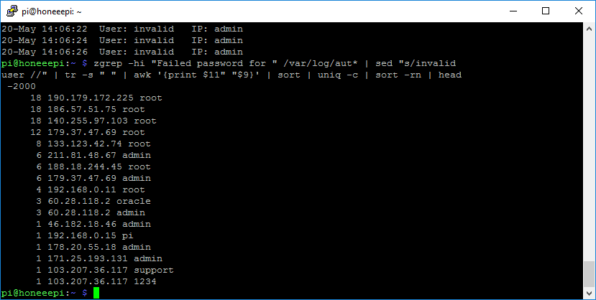
Abrir SSH

Slide 10
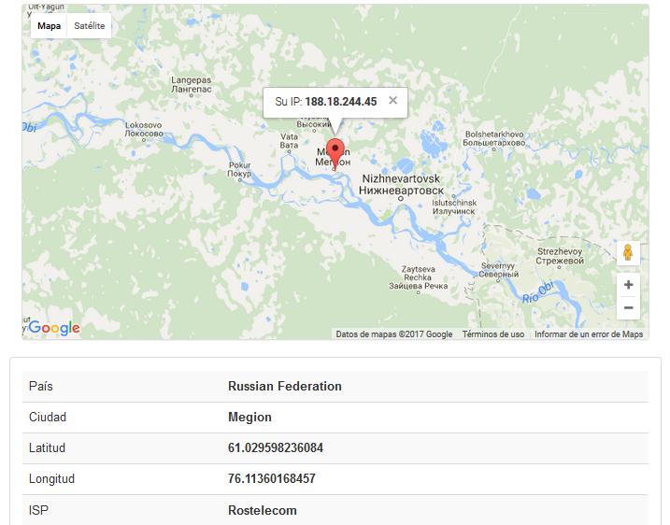
Abrir SSH

Slide 11
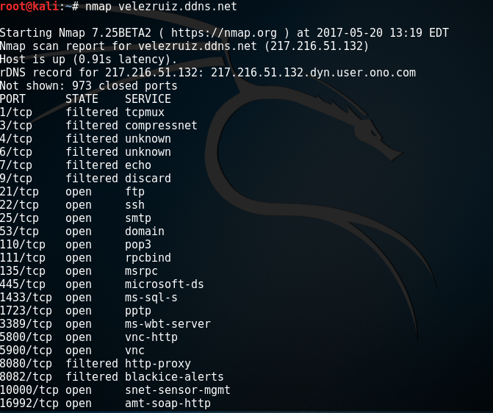
Artillery

Slide 12
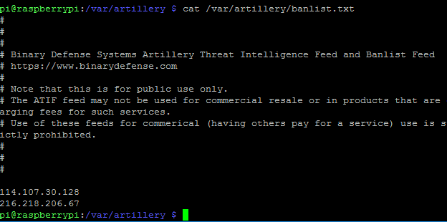
Artillery

Slide 13
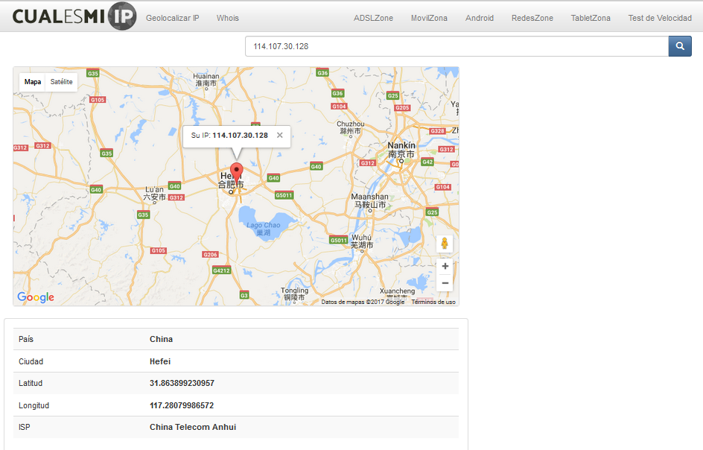
Artillery

Slide 14
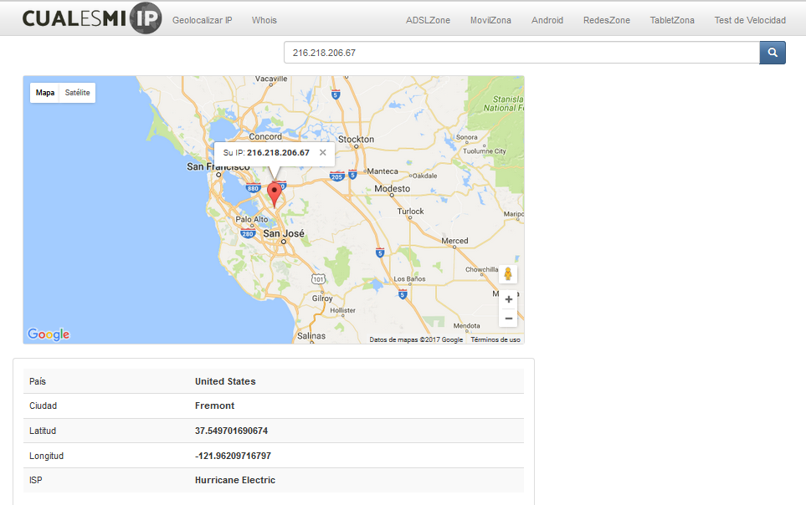
Artillery

Slide 15
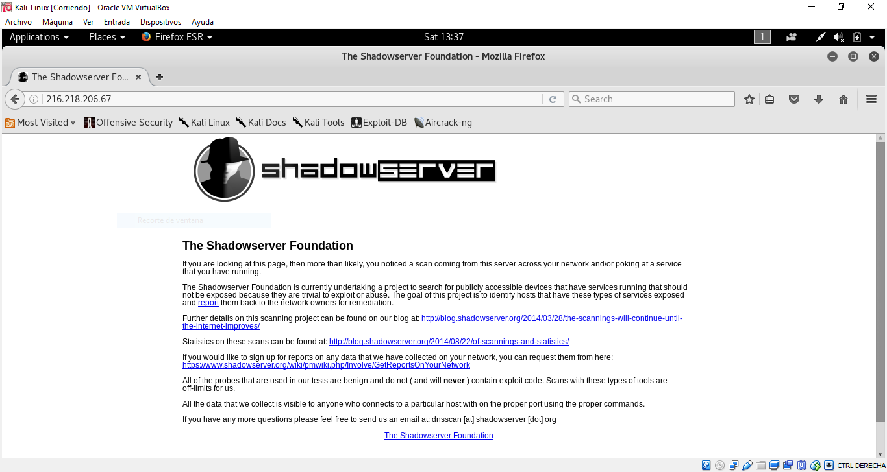
Artillery

Slide 16
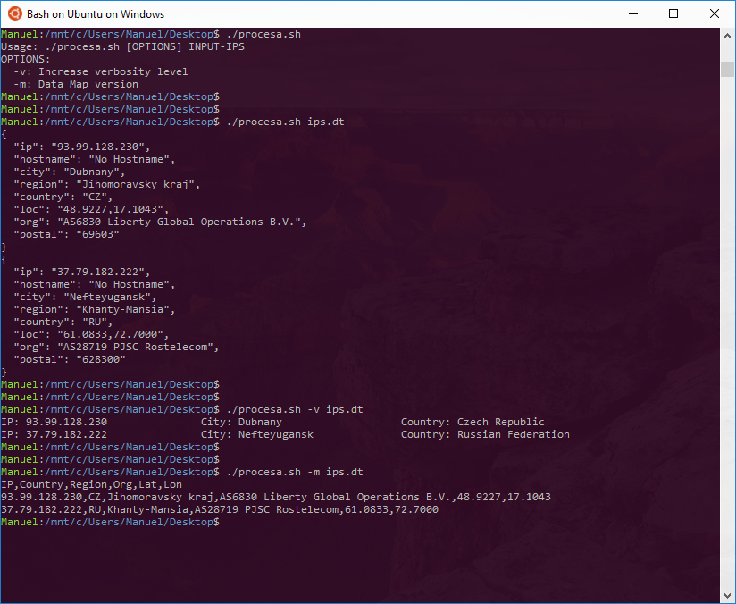
Procesar IP´s

Slide 17
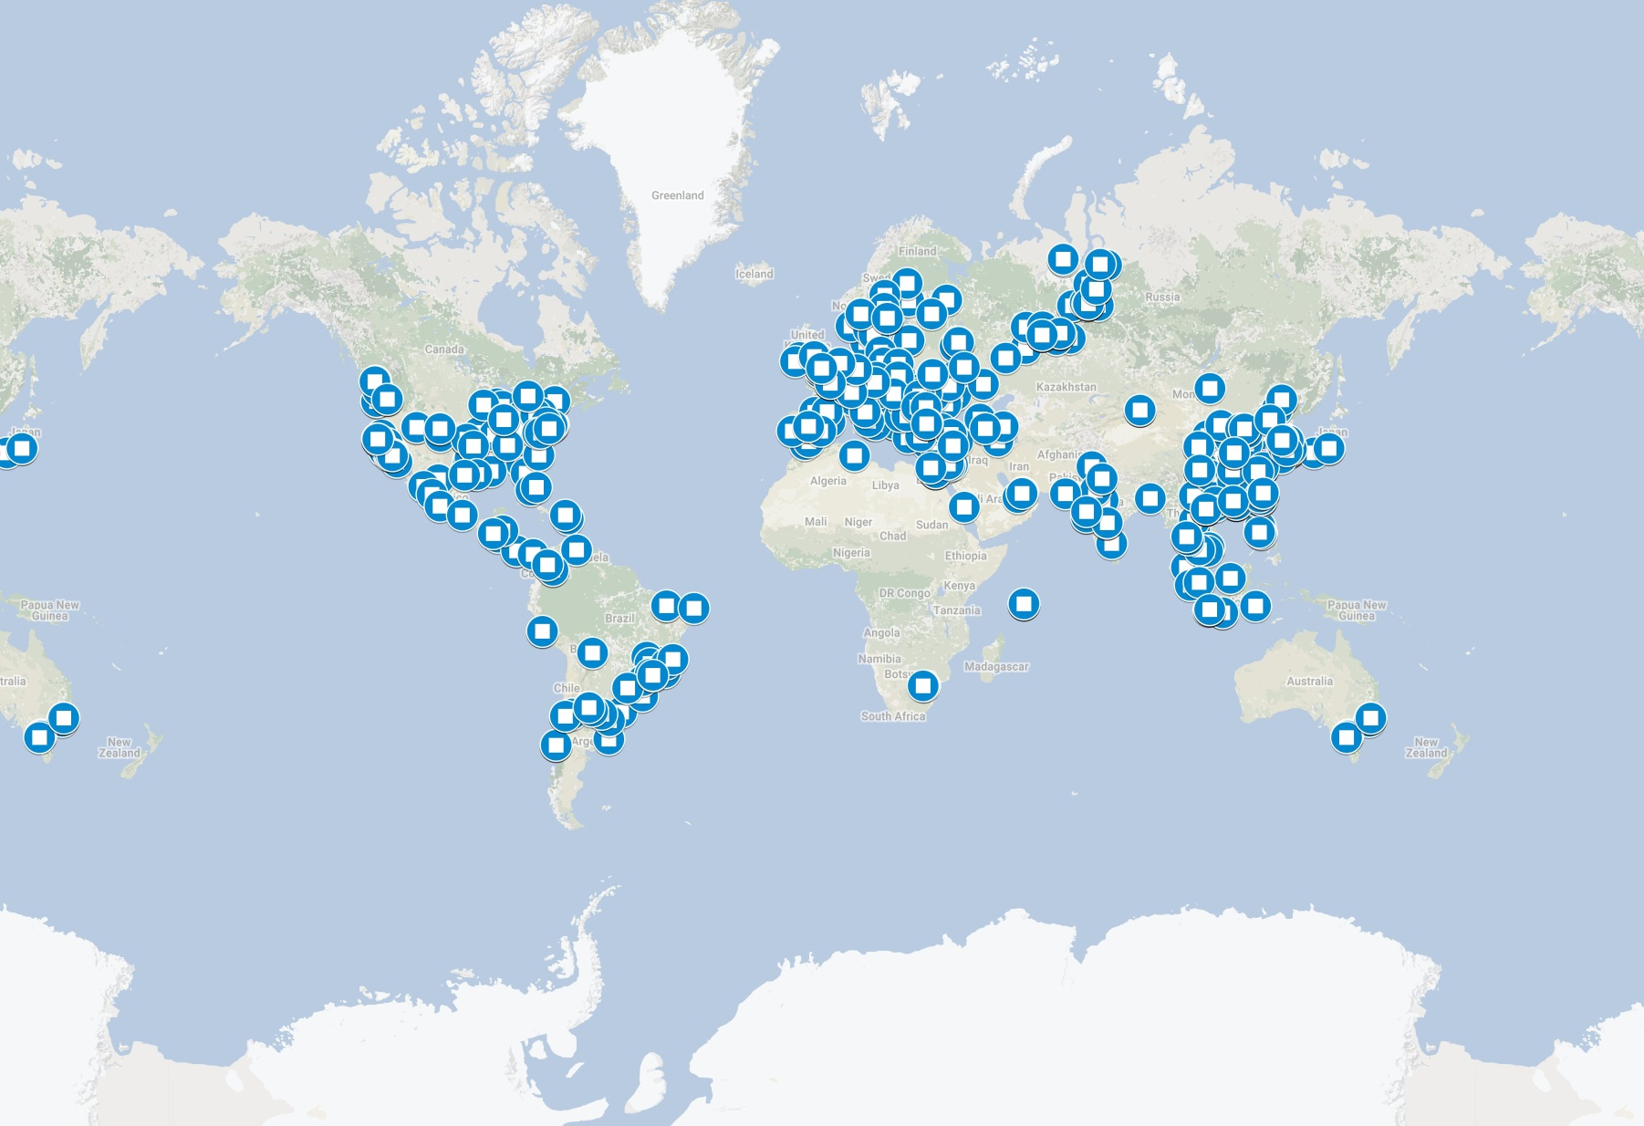
Procesar IP´s

Slide 18
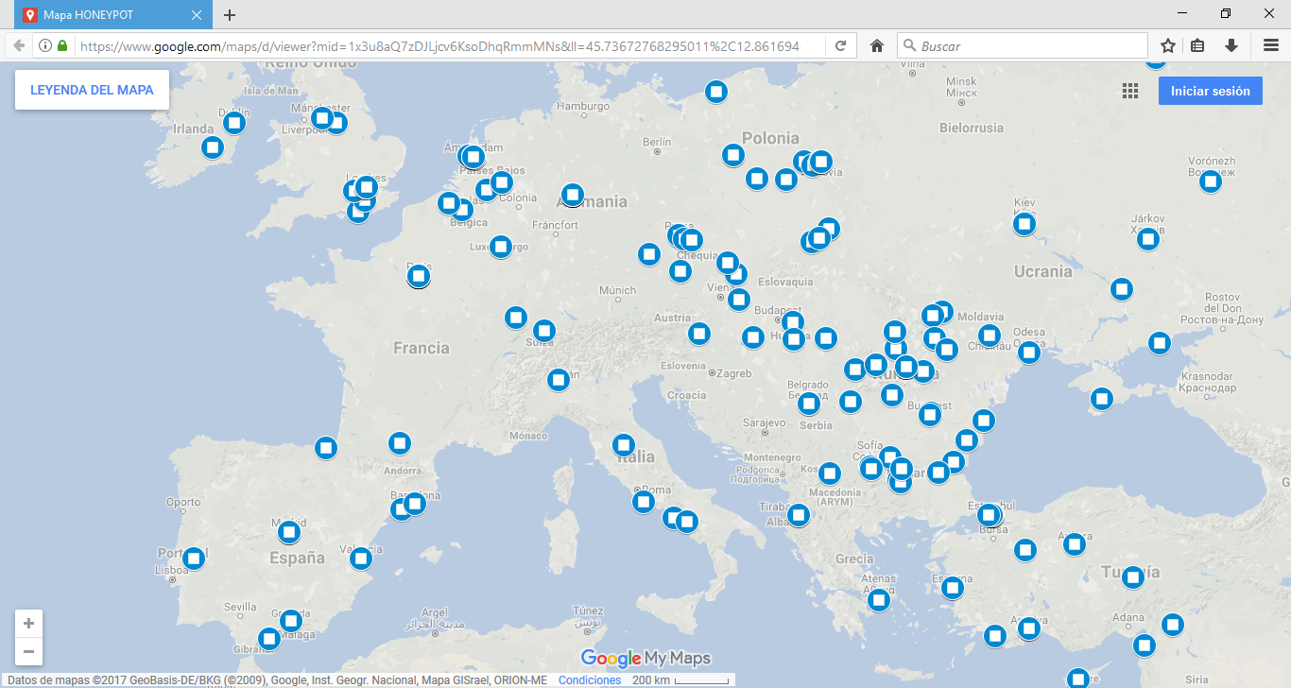
Procesar IP´s

Slide 19
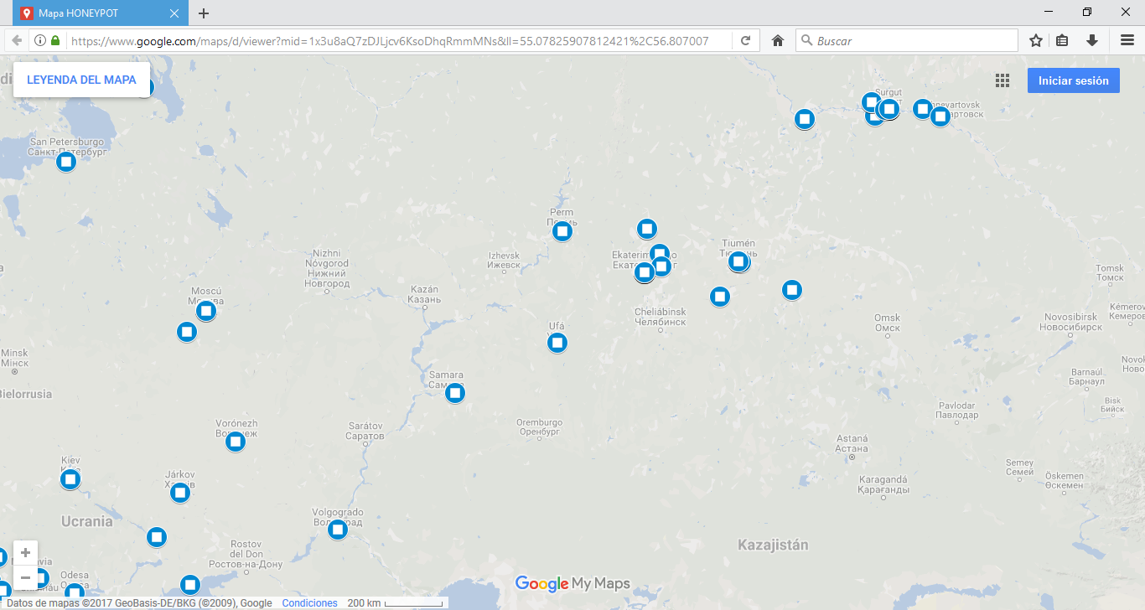
Procesar IP´s

Slide 20
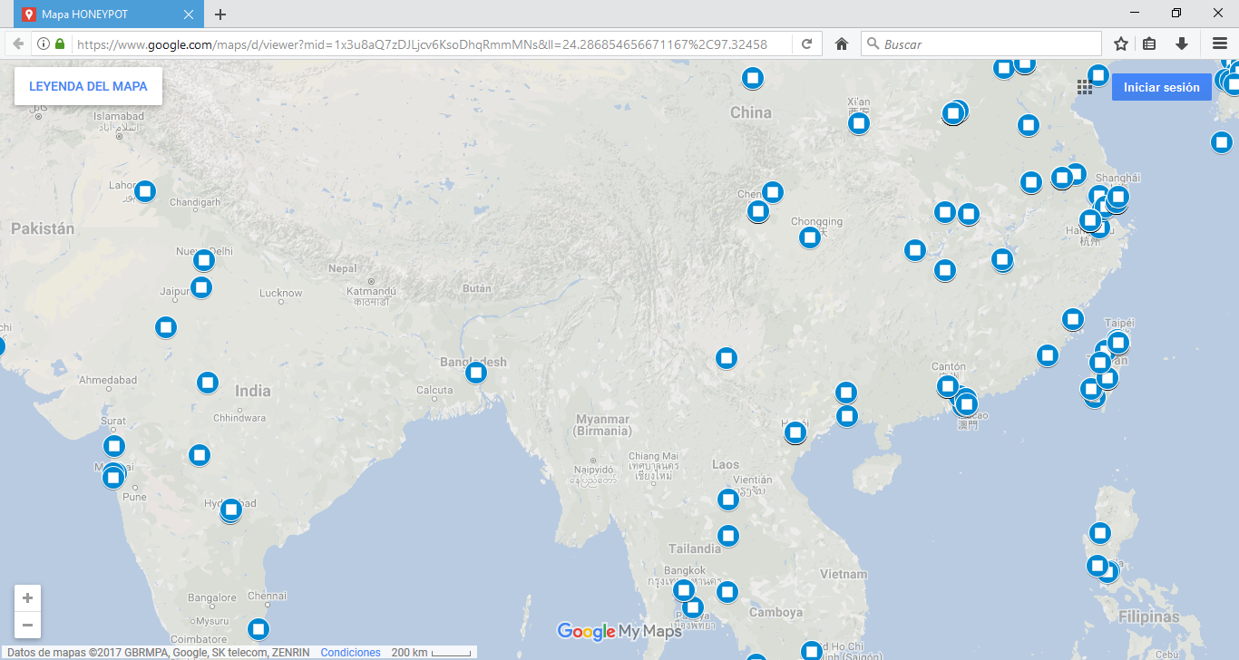
Procesar IP´s

Slide 21
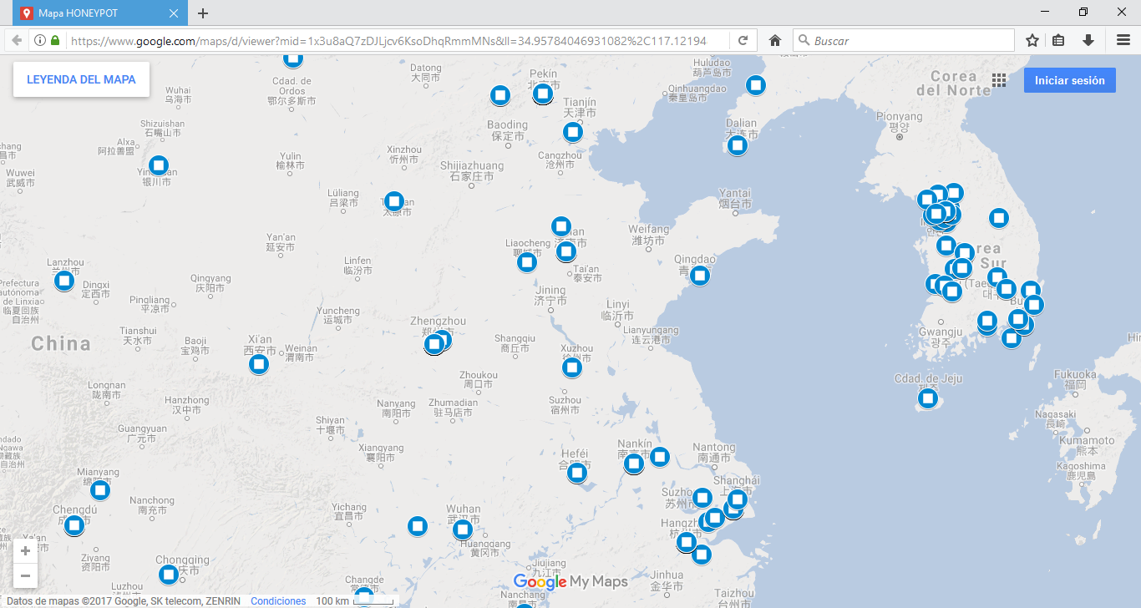
Procesar IP´s

Slide 22
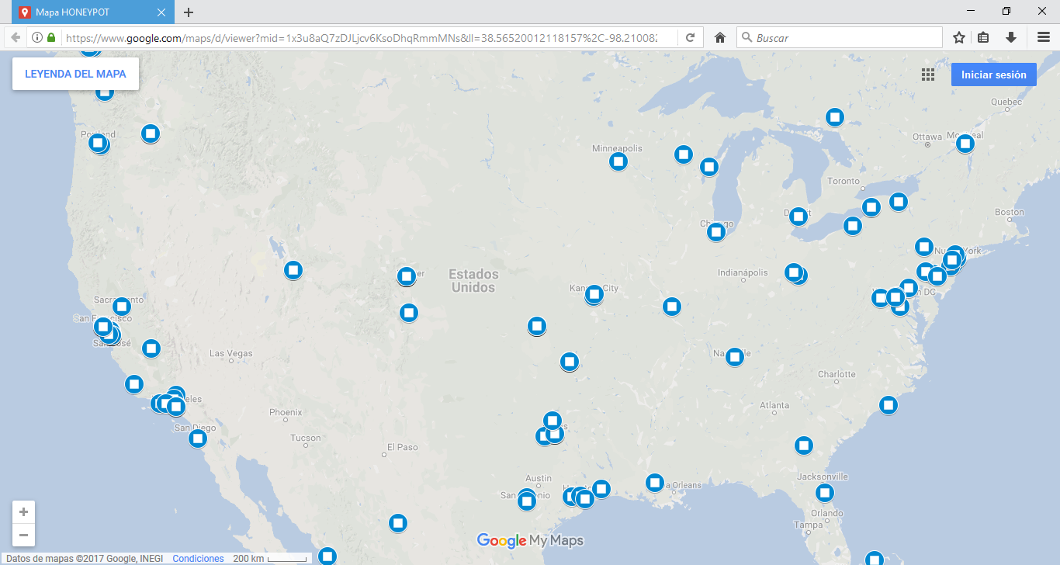
Procesar IP´s

Slide 23
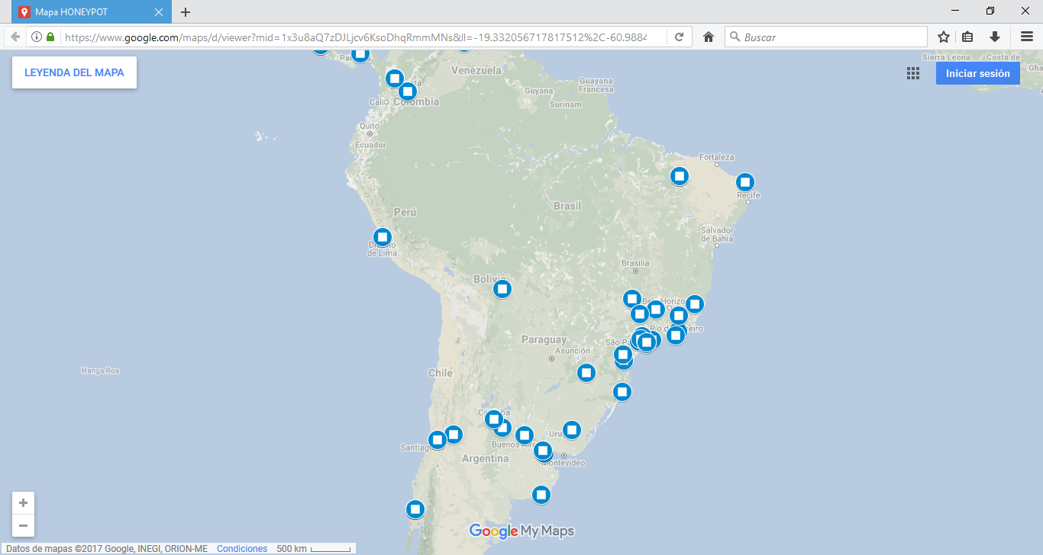
Procesar IP´s

